Slide 1
智能计算——进化计算
浙江工商大学计算机科学与技术学院 徐冠雷
Email: xgl_86@163.com
微信: xuguanlei

Slide 2
智能计算

Slide 3
遗传算法主要内容
2. 遗传算法
2.1 遗传算法概述
2.2 遗传学相关概念
2.3 简单遗传算法
2.4 遗传算法应用举例
2.5 遗传算法的设计与实现

Slide 4
2.1 遗传算法概述
2.1.1 几种优化方法
传统的优化方法（局部优化）
共轭梯度法、拟牛顿法、单纯形方法
全局优化方法（智能优化算法）
漫步法（Random Walk）、模拟退火法、遗传算法GA（Generic Alogrithm）

Slide 5
2.1 遗传算法概述
2.1.1 几种优化方法
传统的优化方法
1）依赖于初始条件。
2）与求解空间有紧密关系，促使较快地收敛到局部解，但同时对解域有约束，如可微或连续。利用这些约束，收敛快。
3）有些方法，如Davison-Fletcher-Powell直接依赖于至少一阶导数；共轭梯度法隐含地依赖于梯度。
智能优化方法
1）不依赖于初始条件；
2）不与求解空间有紧密关系，对解域，无可微或连续的要求。求解稳健，但收敛速度慢。能获得全局最优。适合于求解空间不知的情况。

Slide 6
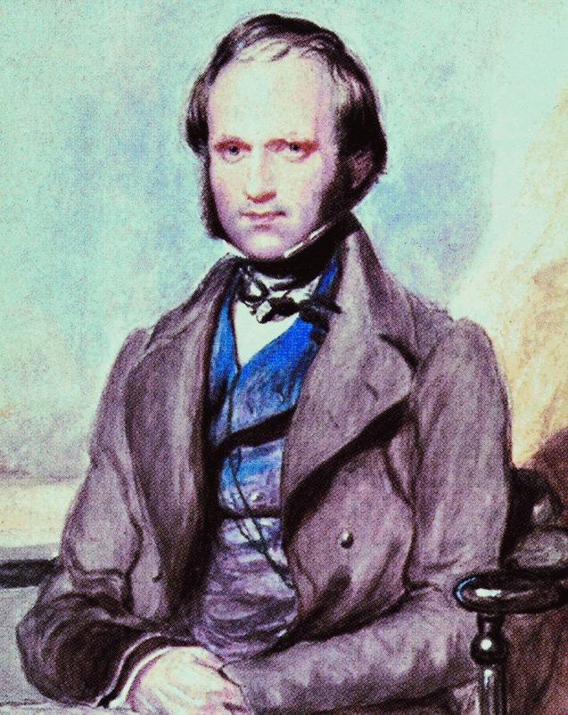
2.1 遗传算法概述
2.1.2 遗传算法的生物学基础
达尔文的进化论
英国的博物学家达尔文通过研究提出了被恩格斯赞誉为“19世纪自然科学三大发现”之一的生物进化学说。

Slide 7
2.1 遗传算法概述
2.1.2 遗传算法的生物学基础
达尔文的进化论（自然选择学说）
（１）遗传(heredity) ： “种瓜得瓜，种豆得豆”，亲代把生物信息交给子代，子代按照所得信息而发育、分化，子代总是和亲代具有相同或相似的性状。
（２）变异（variation）：亲代和子代之间以及子代的不同个体之间总有差异。变异是随机发生的，变异的选择和积累是生命多样性的根源。
（３）生存斗争和适者生存：由于弱肉强食和生存斗争不断进行，其结果是适者生存，不适者被淘汰，通过一代代的选择作用，物种变异朝着一个方向积累，演变为新的物种。
Notes:
孟德尔遗传学

Slide 8
2.1 遗传算法概述
2.1.3 遗传算法
遗传算法（Genetic Algorithm，简称 GA）：
模拟达尔文的遗传选择和自然淘汰的生物进化过程以及孟德尔遗传学的计算机算法。
由美国 Holland 教授1975年提出（GA鼻祖）。

Slide 9
2.1 遗传算法概述
2.1.3 遗传算法
基本思想
基于模仿生物界遗传学的遗传过程，把问题的参数用基因来表示，把问题的解用染色体来表示代表（比如：在计算机里用二进制码表示），从而得到一个由具有不同染色体的个体组成的群体。
这个群体在问题特定的环境里生存竞争，适者有最好的机会生存和产生后代，后代随机化地继承父代的最好特征，并也在生存环境的控制支配下继续这一过程。
群体的染色体都将逐渐适应环境，不断进化，最后收敛到一组最适应环境的类似个体，即得到问题最优解。

Slide 10
2.1 遗传算法概述
2.1.3 遗传算法
与传统的优化算法相比，遗传算法主要有以下几个不同之处
遗传算法不是直接作用在参变量集上而是利用参变量集的某种编码（比如二进制）；
遗传算法不是从单个点，而是从一个点的群体开始搜索（类似于小概率的随机多点并行搜索）；
遗传算法利用适应值信息，无须导数或其它辅助信息（适度函数进行验证）；
遗传算法利用概率转移规则，而非确定性规则（实现变异）。

Slide 11
2.1 遗传算法概述
2.1.3 遗传算法
遗传算法特别的优越性
由于它固有的特性，它在搜索过程中不容易陷入局部最优，即使所定义的适应函数是不连续的、非规则的或有噪声的情况下，它也能以很大的概率找到整体最优解；
并行性（多点随机性），遗传算法非常适用于大规模并行计算机。

Slide 12
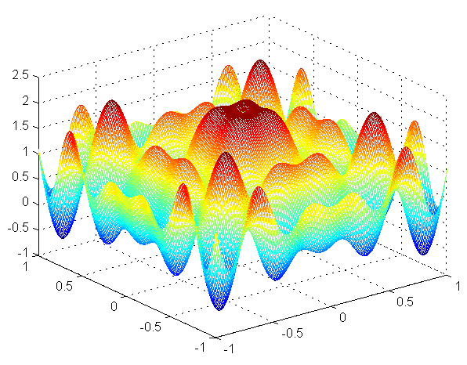
2.1 遗传算法概述
2.1.3 遗传算法
遗传算法特别的优越性

Slide 13
主要内容
2. 遗传算法
2.1 遗传算法概述
2.2 遗传学相关概念
2.3 简单遗传算法
2.4 遗传算法应用举例
2.5 遗传算法的设计与实现

Slide 14
2.2 遗传学相关概念
2.2.1 个体与种群
个体就是模拟生物个体而对问题中的对象（一般就是问题的解）的一种称呼，一个个体也就是搜索空间中的一个点。
种群(population)就是模拟生物种群而由若干个体组成的群体, 它一般是整个搜索空间的一个很小的子集。

Slide 15
2.2 遗传学相关概念
2.2.2 适应度与适应度函数
适应度(fitness)就是借鉴生物个体对环境的适应程度,而对问题中的个体对象所设计的表征其优劣的一种测度。
适应度函数(fitness function)就是问题中的全体个体与其适应度之间的一个对应关系。它一般是一个实值函数。该函数就是遗传算法中指导搜索的评价函数。

Slide 16
2.2 遗传学相关概念
适应度函数的重要性
适应度函数的选取直接影响遗传算法的收敛速度以及能否找到最优解。
一般而言，适应度函数是由目标函数变换而成的，对目标函数值域的某种映射变换称为适应度的尺度变换（fitness scaling）。

Slide 17
2.2 遗传学相关概念
适应度函数的设计
单值、连续、非负、最大化
合理、一致性
计算量小
通用性强

Slide 18
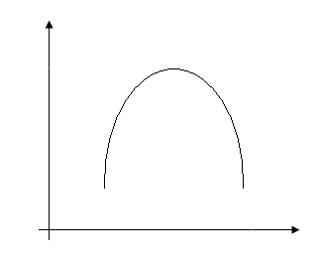
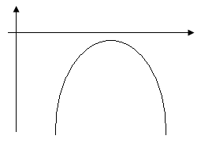
2.2 遗传学相关概念
几种常见的适应度函数
直接转换
若目标函数为最大化问题：Fit ( f (x) )= f (x)
若目标函数为最小化问题：Fit ( f (x) )= - f (x)

Slide 19
2.2 遗传学相关概念
几种常见的适应度函数
乘幂尺度变换与指数尺度变换
k
α

Slide 20
2.2 遗传学相关概念
2.2.2 遗传操作
遗传算子(genetic operator)，就是关于染色体的运算。遗传算法中有三种遗传操作:
选择-复制(selection-reproduction)
交叉(crossover，亦称交换、交配或杂交)
变异(mutation，亦称突变)

Slide 21
2.2 遗传学相关概念
2.2.3 染色体与基因
染色体（chromosome）就是问题中个体的某种字符串形式的编码表示。字符串中的字符也就称为基因（gene）。
例如：
个体 染色体（编码）
9 ---- 1001
（2，5，6）---- 010 101 110

Slide 22
2.2 遗传学相关概念
二进制编码方法
二进制编码方法是遗传算法中最常用的一种编码方法，它使用的编码符号集是由二进制符号0和1所组成的二值符号集{0，1}，它所构成的个体基因型是一个二进制编码符号串。
(1) 编码
假设某一参数的取值范围是[u_{max}, u_{min}]，我们用长度为 λ的二进制编码符号串来表示该参数，则它总共能够产生 2^{λ} 种不同的编码，参数编码时的对应关系如下：
00000000…00000000＝0 umin
00000000…00000001＝1 umin + δ
……
11111111…11111111=2^{λ}–1 umax
二进制编码的编码精度为：

Slide 23
2.2 遗传学相关概念
(2) 解码
假设某一个体的编码是： x: b_{λ} b_{λ-1} b_{λ-2}… b₂ b₁
则对应的解码公式为：
例如，对于x∈[ 0, 1023]，若用 10 位长的二进制编码表示该参数的话，下述符号串：
x：0010101111 就可表示一个个体，
它所对应的参数值是 x＝175。
编码精度为 δ = 1。

Slide 24
2.2 遗传学相关概念
 | 遗传学 | 遗传算法 | 数学
1 | 个体 | 要处理的基本对象、结构 | 也就是可行解
2 | 群体 | 个体的集合 | 被选定的一组可行解
3 | 染色体 | 个体的表现形式 | 可行解的编码
4 | 基因 | 染色体中的元素 | 编码中的元素
5 | 基因位 | 某一基因在染色体中的位置 | 元素在编码中的位置
6 | 适应值 | 个体对于环境的适应程度，或在环境压力下的生存能力 | 可行解所对应的适应函数值
7 | 种群 | 被选定的一组染色体或个体 | 根据入选概率定出的一组可行解
8 | 选择 | 从群体中选择优胜的个体，淘汰劣质个体的操作 | 保留或复制适应值大的可行解，去掉小的可行解

Slide 25
2.2 遗传学相关概念
 | 遗传学 | 遗传算法 | 数学
9 | 交叉 | 一组染色体上对应基因段的交换 | 根据交叉原则产生的一组新解
10 | 交叉概率 | 染色体对应基因段交换的概率（可能性大小） | 闭区间[0,1]上的一个值，一般为0.65~0.90
11 | 变异 | 染色体水平上基因变化 | 编码的某些元素被改变
12 | 变异概率 | 染色体上基因变化的概率（可能性大小） | 开区间(0,1)内的一个值, 一般为0.001~0.01
13 | 进化、 适者生存 | 个体进行优胜劣汰的进化，一代又一代地优化 | 目标函数取到最大值，最优的可行解

Slide 26
主要内容
2. 遗传算法
2.1 遗传算法概述
2.2 遗传学相关概念
2.3 简单遗传算法
2.4 遗传算法应用举例
2.5 遗传算法的设计与实现

Slide 27
2.3 简单遗传算法
2.3.1 遗传算法基本步骤
基本步骤概述
（1）把问题的解表示成 “染色体”。在算法中就是以二进制编码的串，给出一群 “染色体”，也就是假设的可行解；
（2）把这些可行解置于问题的 “环境” 中，按适者生存的原则，选取较适应环境的“染色体”进行复制，并通过交叉、变异过程产生更适应环境的新一代 “染色体” 群；
（3）经过这样的一代一代地进化，最后就会收敛到最适应环境的一个 “染色体” 上，它就是问题的最优解。

Slide 28
2.3 简单遗传算法
2.3.1 遗传算法基本步骤
具体步骤
选择编码策略，把参数集合（可行解集合）转换染色体结构空间；
定义适应度函数，便于计算适应值；
确定遗传策略，包括选择群体大小，选择、交叉、变异方法以及确定交叉概率、变异概率等遗传参数；
随机产生初始化群体；
计算群体中的个体或染色体解码后的适应值；
按照遗传策略，运用选择、交叉和变异算子作用于群体，形成下一代群体；
判断群体性能是否满足某一指标，或者已完成预定的迭代次数，不满足则返回第五步，或者修改遗传策略再返回第六步．

Slide 29
2.3 简单遗传算法
选择、交叉、变异
2.3.1 遗传算法基本步骤
具体步骤
产生初始群体
是
得到结果
是否满足终止条件
否
结束程序
计算每个个体的适应值
以概率选择遗传算子
选择一个个体复制到新群体
选择两个个体进行 交叉插入到新群体
选择一个个体进行变异插入到新群体
得到新群体

Slide 30
2.3 简单遗传算法
2.3.1 遗传算法基本运算
选择（复制）运算
从旧的种群中选择适应度高的染色体，放入匹配集（缓冲
区），为以后染色体交换、变异，产生新的染色体作准备。
选择方法——适应度比例法（轮盘转轮法）
按各染色体适应度大小比例来决定其被选择数目的多少。
某染色体被选的概率：P_{c}
x_{i} 为种群中第i个染色体，

Slide 31
2.3 简单遗传算法
2.3.1 遗传算法基本运算
交换（交叉）操作
所谓交叉运算，是指对两个相互配对的染色体依据交叉概率P_{c} 按某种方式相互交换其部分基因，从而形成两个新的个体。
交叉运算是遗传算法区别于其他进化算法的重要特征，它在遗传算法中起关键作用，是产生新个体的主要方法。包括：单点交叉和双点交叉等。
选择复制不能创新，交换解决了染色体的创新。

Slide 32
2.3 简单遗传算法
2.3.1 遗传算法基本运算
交换（交叉）操作
方法: 随机选择二个染色体(双亲染色体)，随机指定一点或多点，进行交换，可得二个新的染色体(子辈染色体)。
新的子辈染色体: A’ 11010001
B’ 01011110

Slide 33
2.3 简单遗传算法
2.3.1 遗传算法基本运算
变异
基本位突变算子是指对个体编码串随机指定的某一位或某几位基因作突变运算。对于基本遗传算法中用二进制编码符号串所表示的个体，若需要进行突变操作的某一基因座上的原有基因值为0，则突变操作将其变为1；反之，若原有基因值为1，则突变操作将其变为0 。即：0→1,1 → 0。
突变产生染色体的多样性,避免进化中早期成熟,陷入局部极值点,突变的概率很低.

Slide 34
主要内容
2. 遗传算法
2.1 遗传算法概述
2.2 遗传学相关概念
2.3 简单遗传算法
2.4 遗传算法应用举例
2.5 遗传算法的设计与实现

Slide 35
2.4 遗传算法应用举例
例：利用遗传算法求解区间［0,31］上的二次函数y = x²的最大值。
Y
y=x²
31 X

Slide 36
2.4 遗传算法应用举例
例题分析：
原问题可转化为在区间［0, 31］中搜索能使y取最大值的点a的问题。那么，［0, 31］ 中的点x就是个体, 函数值f(x)恰好就可以作为x的适应度，区间［0, 31］就是一个(解)空间 。
这样, 只要能给出个体x的适当染色体编码, 该问题就可以用遗传算法来解决。

Slide 37
2.4 遗传算法应用举例
编码和解码
编码: 把原问题的可行解转化为个体符号字符串的方法
解码: 是编码的逆运算。
二进制编码：

Slide 38
2.4 遗传算法应用举例
(1) 设定种群规模,编码染色体，产生初始种群。
将种群规模设定为4；用5位二进制数编码染色体；取下列个体组成初始种群S₁:
s₁= 13 (01101), s₂= 24 (11000)
s₃= 8 (01000), s₄= 19 (10011)
(2) 定义适应度函数,
取适应度函数：f (x)=x²
(3) 计算各代种群中的各个体的适应度, 并对其染色体进行遗传操作,直到适应度最高的个体(即31（11111）)出现为止。

Slide 39
2.4 遗传算法应用举例
首先计算种群G1中各个体的适应度f (s_{i})
s₁= 13(01101), s₂= 24(11000)
s₃= 8(01000), s₄= 19(10011) 。
容易求得
f (s₁) = f(13) = 13² = 169
f (s₂) = f(24) = 24² = 576
f (s₃) = f(8) = 8² = 64
f (s₄) = f(19) = 19² = 361

Slide 40
2.4 遗传算法应用举例
再计算种群G1中各个体的选择概率。
选择概率的计算公式为
由此可求得
P(s₁) = P(13) = 0.14
P(s₂) = P(24) = 0.49
P(s₃) = P(8) = 0.06
P(s₄) = P(19) = 0.31

Slide 41
2.4 遗传算法应用举例
s₄
0.31
s₁
0.14
s₃0.06
s₂
0.49
赌轮选择示意

Slide 42
2.4 遗传算法应用举例
选择-复制
染色体 | 适应度 | 选择概率 | 选中次数
s₁=01101 | 169 | 0.14 | 1
s₂=11000 | 576 | 0.49 | 2
s₃=01000 | 64 | 0.06 | 0
s₄=10011 | 361 | 0.31 | 1
于是，经复制得群体：
s₁’ =11000（24）, s₂’ =01101（13）
s₃’ =11000（24）, s₄’ =10011（19）

Slide 43
2.4 遗传算法应用举例
s₁’ =11000（24）, s₂’ =01101（13）
s₃’ =11000（24）, s₄’ =10011（19）
交叉
设交叉率p_{c}=100%，即G1中的全体染色体都参加交叉运算。
设s₁’与s₂’配对，s₃’与s₄’配对。分别交换后两位基因，得新染色体：
s₁’’=11001（25）, s₂’’=01100（12）
s₃’’=11011（27）, s₄’’=10000（16）

Slide 44
2.4 遗传算法应用举例
变异
设变异率p_{m}=0.001。
这样，群体S₁中共有
5×4×0.001=0.02
位基因可以变异。
0.02位显然不足1位，
所以本轮遗传操作不做变异。

Slide 45
2.4 遗传算法应用举例
于是，得到第二代种群G2：
s₁=11001（25）, s₂=01100（12）
s₃=11011（27）, s₄=10000（16）
第二代种群G2中各染色体的情况
染色体 | 适应度 | 选择概率 | 估计的 选中次数
s₁=11001 | 625 | 0.36 | 1
s₂=01100 | 144 | 0.08 | 1
s₃=11011 | 729 | 0.41 | 1
s₄=10000 | 256 | 0.15 | 1

Slide 46
2.4 遗传算法应用举例
假设这一轮选择-复制操作中，种群G2中的4个染色体都被选中，则得到群体：
s₁’=11001（25）, s₂’= 01100（12）
s₃’=11011（27）, s₄’= 10000（16）
做交叉运算，让s₁’与s₂’，s₃’与s₄’ 分别交换后三位基因，得
s₁’’ =11011（28）, s₂’’ = 01001（9）
s₃’’ =11000（24）, s₄’’ = 10011（19）
这一轮仍然不会发生变异。

Slide 47
2.4 遗传算法应用举例
于是，得第三代种群G3：
s₁=11100（28）, s₂=01001（9）
s₃=11000（24）, s₄=10011（19）
第三代种群G3中各染色体的情况
染色体 | 适应度 | 选择概率 | 估计的 选中次数
s₁=11100 | 784 | 0.44 | 2
s₂=01001 | 81 | 0.04 | 0
s₃=11000 | 576 | 0.32 | 1
s₄=10011 | 361 | 0.20 | 1

Slide 48
2.4 遗传算法应用举例
设这一轮的选择-复制结果为：
s₁’=11100（28）, s₂’=11100（28）
s₃’=11000（24）, s₄’=10011（19）
做交叉运算，让s₁’与s₄’，s₂’与s₃’ 分别交换后两位基因，得
s₁’’=11111（31）, s₂’’=11100（28）
s₃’’=11000（24）, s₄’’=10000（16）
这一轮仍然不会发生变异。

Slide 49
2.4 遗传算法应用举例
于是，得第四代种群G4：
s₁=11111（31）, s₂=11100（28）
s₃=11000（24）, s₄=10000（16）
显然，在这一代种群中已经出现了适应度最高的染色体s1=11111。于是，遗传操作终止，将染色体“11111”作为最终结果输出。
然后，将染色体“11111”解码为表现型，即得所求的最优解：31。
将31代入函数y=x²中，即得原问题的解，即函数y=x²的最大值为961。

Slide 50
2.4 遗传算法应用举例
Y
y=x²
8 13 19 24 X
第一代种群及其适应度

Slide 51
2.4 遗传算法应用举例
Y
y=x²
12 16 25 27 X
第二代种群及其适应度

Slide 52
2.4 遗传算法应用举例
Y
y=x²
9 19 24 28 X
第三代种群及其适应度

Slide 53
2.4 遗传算法应用举例
Y
y=x²
16 24 28 31 X
第四代种群及其适应度

Slide 54
例题二解析
函数最值问题
◆ 利用遗传算法求函数最值（极值）问题是清晰地理解遗传算法 的一个较好的途径
◆ 【例】求函数f(x1,x2)=x1^2+x2^2的最大值，其中x1 及x2取值范 围为{1,2,3,4,5,6,7}

Slide 55
例题二解析
编码
◆ 本例用无符号二进制整数来表示，因 x1, x2 为 0 ~ 7之间的整 数，分别用3位无符号二进制整数来表示
◆ 将它们连接在一起所组成的6位无符号二进制数就形成了个体 的基因型，表示一个可行解
◆ 如：基因型 X＝101110 所对应的表现型是：x＝[ 5，6 ]。个 体的表现型x和基因型X之间可通过编码和解码程序相互转换

Slide 56
例题二解析
初始群体的产生
◆ 遗传算法是对群体进行的进化操作，需要给其淮备一些表示起始搜索点的初始群体数据
◆ 本例中，群体规模的大小取为4，即群体由4个个体组成，每个 个体可通过随机方法产生
◆ 如：011101，101011，011100，111001

Slide 57
例题二解析
适应度计算
◆ 遗传算法以个体适应度的大小来评定各个个体的优劣程度，从 而决定其遗传机会的大小
◆ 本例中，目标函数总取非负值，并且是以求函数最大值为优化 目标，故可直接利用目标函数值作为个体的适应度

Slide 58
例题二解析
选择运算
◆ 选择运算(或称为复制运算)把当前群体中适应度较高的个体按某种规则或模型遗传到下一代群体 中，一般要求适应度较高的个体将有更多的机会遗传到下一代群体中
◆ 采用与适应度成正比的概率来确定各个个体复制到下一代群体中的数量。其具体操作过程是：
◆ 先计算出群体中所有个体的适应度的总和
◆ Σfi ( i=1.2,…,M );
◆ 其次计算出每个个体的相对适应度的大小 fi / Σfi ，它即为每个个体被遗传到下一代群体中的概率
◆ 每个概率值组成一个区域，全部概率值之和为1
◆ 最后再产生一个0到1之间的随机数，依据该随机数出现在上述哪一个概率区域内来确定各个个体 被选中的次数

Slide 59
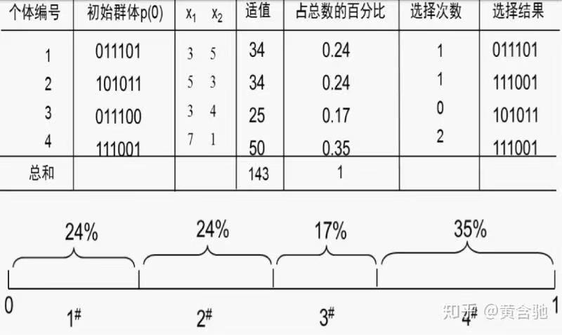
例题二解析

Slide 60
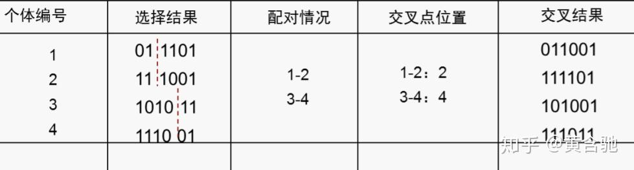
例题二解析
交叉运算
◆ 交叉运算是遗传算法中产生新个体的主要操作过程，它以某一概率相互交换某两个个体之间的部 分染色体。本例采用单点交叉的方法，其具体操作过程是：先对群体进行随机配对
◆ 其次随机设置交叉点位置； 最后再相互交换配对染色体之间的部分基因

Slide 61
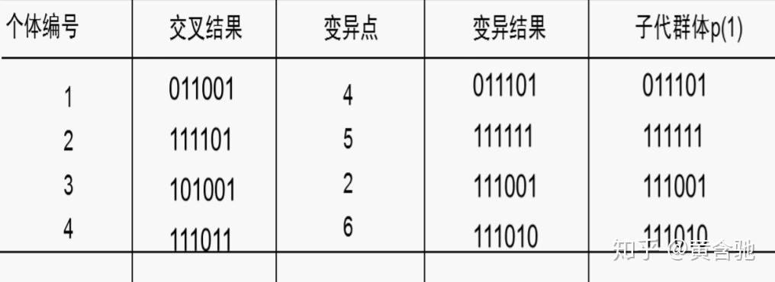
例题二解析
变异运算
◆ 变异运算是对个体的某一个或某一些基因座上的基因值按某一较小的概率进行改变，它也是产生 新个体的一种操作方法。本例中，我们采用基本位变异的方法来进行变异运算，其具体操作过程 是：首先确定出各个个体的基因变异位置，下表所示为随机产生的变异点位置，其中的数字表示 变异点设置在该基因座处；然后依照某一概率将变异点的原有基因值取反

Slide 62
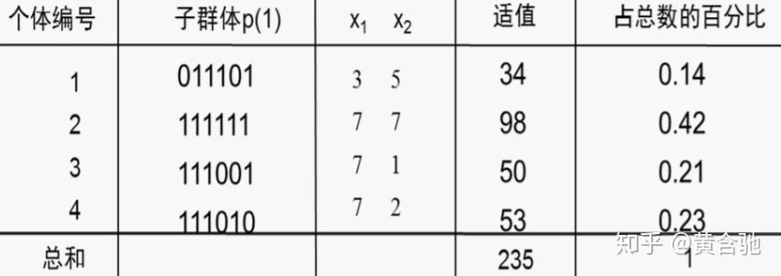
例题二解析
新一代
◆ 对群体P(t)进行一轮选择、交叉、变异运算之后可得到新一代的群体p(t+1)
群体经过一代进化之后，其适应度的最大值、平均值都得到了明显的改进。事实上，这里已经找 到了最佳个体“111111”

Slide 63
主要内容
2. 遗传算法
2.1 遗传算法概述
2.2 遗传学相关概念
2.3 简单遗传算法
2.4 遗传算法应用举例
2.5 遗传算法的设计与实现

Slide 64
2.5 遗传算法的设计与实现
实验：编程，用遗传算法，计算该函数的最大值
用标准遗传算法求函数
f ( x ) =sum(x）的最小值，其中x的取值范围为【0,1】区间的正整数，x的个数为100个。

Slide 65
选择函数
% 选择函数
function p = SelectPop(Parent)
% 锦标赛选择法
% 锦标赛方法选择策略每次从种群中取出一定数量个体，然后选择其中最好的一个进入子代种群
% 重复该操作，直到新的种群规模达到原来的种群规模
n = numel(Parent); % 父代种群的个数
index = randperm(n); % 随机打乱序列，选中前两个
p1 = Parent(index(1));% 第一个
p2 = Parent(index(2));% 第二个
if p1.y < p2.y
p = p1;
else
p = p2;
end
end

Slide 66
交叉函数
% 交叉函数
function [y1,y2] = crossPop(x1, x2)
%单点交叉
n = numel(x1);% 算出x1的长度
s = randi([1, n-1]);% 随机选出一个交叉点，-1操作是因为如果选择最后一位，就相当于没有交叉
y1 = [x1(1:s) x2(s+1:end)];% 重组
y2 = [x2(1:s) x1(s+1:end)];% 重组
end

Slide 67
变异函数
% 变异函数
function p = mutatePop(x,mu)
% 单点变异
if rand <= mu % 单独一个rand是得到一个在(0,1)之间均匀分布的伪随机数
n = numel(x);
s = randi([1,n]);
if x(s) == 0
x(s) = 1;
elseif x(s) ==1
x(s) = 0;
end
end
p = x;
end

Slide 68
适应度函数
function y = fun(x)%%%%单独一个文件
% 计算输入x的和，x是【0,1】区间的正整数
y = sum(x);
end
% randi()函数
% randi(limin,imax].[m n])
% 产生m*n矩阵，这个矩阵的元素都是处于imin和imax之间的整数

Slide 69
主函数
% 遗传算法
% 求sum(x)的最小值（具体要求见fun.m）
clc;clear
nVar = 100; % x的长度
nPop = 30; % 种群规模大小为30
maxIt = 2000; % 最大迭代次数
nPc = 0.8; % 子代规模的比例
nC = round(nPop * nPc/2)*2;% 子代规模的大小 round(）得出最接近的整数,同时进行偶数化操作
nMu = 0.01; % 变异概率为0.01
% 用结构体方式来存储变量，使得x,y有一个绑定的关系
template.x = []; % 模板
template.y = []; % 模板
% repmat函数主要是用于快速的产生一个大的矩阵
Parent = repmat(template,nPop,1); % 父染色体，产生一个30*1的矩阵，每行包括x和y

Slide 70
主函数
% 初始化种群
for i = 1 : nPop
Parent(i).x = randi([0,1],1,nVar); % 随机生成100个【0,1】的x值
Parent(i).y = fun(Parent(i).x); % 计算适应度，也就是目标函数
end
for It = 1 : maxIt
Offspring = repmat(template,nC/2,2); % 分成两列为了好进行数据的交叉操作
for j = 1 : nC/2
p1 = SelectPop(Parent);
p2 = SelectPop(Parent);
[Offspring(j,1).x, Offspring(j,2).x] = crossPop(p1.x, p2.x); % 进行交叉操作
end
Offspring = Offspring(:); % 变成列的形式,便于写for循环
for k = 1 : nC
Offspring(k).x = mutatePop(Offspring(k).x,nMu); % 进行变异操作
Offspring(k).y = fun(Offspring(k).x);
end

Slide 71
主函数
newPop = [Parent;Offspring]; % 新的种群
% ~是不输出此参数，sort返回的第一个参数是数值大小，第二个是索引，’ascend’为升序排列
[~,so]= sort([newPop.y],'ascend'); % 从小到大对y值进行排列
newPop = newPop(so); % 刷新种群排序
Parent = newPop(1 : nPop);
disp(['迭代次数：',num2str(It), ', 最小值为： ', num2str(Parent(1).y)])
end

Slide 72
主函数
% 遗传算法
% 求sum(x)的最小值（具体要求见fun.m）
clc;clear
nVar = 100; % x的长度
nPop = 30; % 种群规模大小为30
maxIt = 2000; % 最大迭代次数
nPc = 0.8; % 子代规模的比例
nC = round(nPop * nPc/2)*2;% 子代规模的大小 round(）得出最接近的整数,同时进行偶数化操作
nMu = 0.01; % 变异概率为0.01
% 用结构体方式来存储变量，使得x,y有一个绑定的关系
template.x = []; % 模板
template.y = []; % 模板
% repmat函数主要是用于快速的产生一个大的矩阵
Parent = repmat(template,nPop,1); % 父染色体，产生一个30*1的矩阵，每行包括x和y

Slide 73
结果
迭代次数：1, 最小值为： 34
迭代次数：2, 最小值为： 34
迭代次数：3, 最小值为： 33
迭代次数：4, 最小值为： 32
迭代次数：5, 最小值为： 31
迭代次数：6, 最小值为： 31
迭代次数：7, 最小值为： 30
迭代次数：8, 最小值为： 29
迭代次数：9, 最小值为： 28
迭代次数：10, 最小值为： 27
。。。。。。
迭代次数：1994, 最小值为： 0
迭代次数：1995, 最小值为： 0
迭代次数：1996, 最小值为： 0
迭代次数：1997, 最小值为： 0
迭代次数：1998, 最小值为： 0
迭代次数：1999, 最小值为： 0
迭代次数：2000, 最小值为： 0

Slide 74
2.5 遗传算法的设计与实现
计算函数
的最小值，其中个体x的维数r=10。这是一个简单的平方和函数，只有一个极小点(0，0，…，0)，理论最小值f (0，0，…，0）=0。

Slide 75
2.5 遗传算法的设计与实现
%%%%%%%%%%%%%%实值遗传算法求函数极值%%%%%%%%%%%%%%%
%%%%%%%%%%%%%%%%%初始化%%%%%%%%%%%%%%%%%%%
%初始化
clear all; %清除所有变量
close all; %清图
clc; %清屏
D=10; %单染色体上的基因数（即10个变量）（每个基因采用10进制）
NP=100; %染色体数目（初始化种群的数目）
Xs=20; %变量上限
Xx=-20; %变量下限
G=1000; %最大遗传代数
f=zeros(D,NP); %初始种群赋空间 创建一个10*100的0矩阵
nf=zeros(D,NP); %子种群赋空间 创建一个10*100的0矩阵
Pc=0.8; %交叉概率
Pm=0.1; %变异概率
f=rand(D,NP)*(Xs-Xx)+Xx; %随机获得初始种群（10进制的种群），维数10*100

Slide 76
2.5 遗传算法的设计与实现
%%%%%%%%%%%%%%%%%%%%%%%%%%%%%%%%%%%%%%%%%%%%%%%%%%%%%%%%%%%%%%%%
%按适应度升序排列
for np=1:NP
MSLL(np)=func2(f(:,np)); %计算各个染色体的适应度
end
[SortMSLL,Index]=sort(MSLL); %sort对数组元素按升序排列 SortMSLL放排序后的数 Index放排序后的位置
Sortf=f(:,Index); %将适应度按升序排列
%%%%%%%%%%%%%%%%%%%%%%%%%%%%%%%%%%%%%%%%%%%%%%%%%%%%%%%%%%%%%%%%%

Slide 77
2.5 遗传算法的设计与实现
%遗传算法循环
for gen=1:G
%%%%%%%%%%%%%%%%%%%%%%%%%%%%%%%%%%%%%%%%%%%%%%%%%%%%%%%%%%%%%%%%%
%采用君主方案进行选择交叉操作
Emper=Sortf(:,1); %君主染色体（即最好的一个）
NoPoint=round(D*Pc); %每次交叉点的个数 round取整函数
PoPoint=randi([1 D],NoPoint,NP/2); %交叉基因的位置 1-10 8*50矩阵
nf=Sortf;
%%%50个个体交叉
for i=1:NP/2
nf(:,2*i-1)=Emper; %将所有的奇数项换为君主染色体
nf(:,2*i)=Sortf(:,2*i); %偶数项不变
for k=1:NoPoint
nf(PoPoint(k,i),2*i-1)=nf(PoPoint(k,i),2*i);
nf(PoPoint(k,i),2*i)=Emper(PoPoint(k,i));
end
end

Slide 78
2.5 遗传算法的设计与实现
%%%%%%%%%%%%%%%%%%%%%%%%%%%%%%%%%%%%%%%%%%%%%%%%%%%%%%%%%%%%%%%%%
%变异操作
for m=1:NP %对所有个体进行变异
for n=1:D %每个基因都可能变异
r=rand(1,1);
if r<Pm
nf(n,m)=rand(1,1)*(Xs-Xx)+Xx; %变异操作
end
end
end

Slide 79
2.5 遗传算法的设计与实现
%%%%%%%%%%%%%%%%%%%%%%%%%%%%%%%%%%%%%%%%%%%%%%%%%%%%%%%%%%%%%%%%%
%子种群按适应度升序排列
for np=1:NP
NMSLL(np)=func2(nf(:,np));
end
[NSortMSLL,Index]=sort(NMSLL);
NSortf=nf(:,Index);

Slide 80
2.5 遗传算法的设计与实现
%%%%%%%%%%%%%%%%%%%%%%%%%%%%%%%%%%%%%%%%%%%%%%%%%%%%%%%%%%%%%%%%%
%产生新种群
f1=[Sortf,NSortf]; %子代和父代合并
MSLL1=[SortMSLL,NSortMSLL]; %子代和父代的适应度值合并
[SortMSLL1,Index]=sort(MSLL1); %适应度按升序排列
Sortf1=f1(:,Index); %按适应度排列个体
SortMSLL=SortMSLL1(1:NP); %取前NP个适应度值（这个地方有子代变为父代了）
Sortf=Sortf1(:,1:NP); %取前NP个个体
trace(gen)=SortMSLL(1); %历代最优适应度值
end
Bestf=Sortf(:,1) %最后最优个体
trace(end) %最优值 end为取最后一个值
figure
plot(trace)
xlabel('迭代次数')
ylabel('目标函数值')
title('适应度进化曲线')

Slide 81
2.5 遗传算法的设计与实现
%%%%%%%%%%%%%%%%%%%%%%%%%%%%%%%%%%%%%%%%%%%%%%%%%%%%%%%%%%%%%%%%%单独一个文件
%适应度函数
function result=func2(x)
summ=sum(x.^2);
result=summ;
end

Slide 82
2.5 遗传算法的设计与实现
Bestf =
0.0035
0.0033
0.0042
0.0107
-0.0006
-0.0058
-0.0012
0.0058
-0.0053
-0.0018

Slide 83
2.5 遗传算法的设计与实现

Slide 84
上机练习之课后实践题
实践题
其中个体x的维数r=10。这是一个简单的平方和函数，只有一个极小点(0，0，…，0)，理论最小值f (0，0，…，0）=0。
求f(x)最小值。
要求：
（1）自己编写GA程序；
（2）撰写实验报告（至少包括：初始种群结果、 中间代表种群结果、最后的种群结果，实 践小结）；
（3）实验报告打印提交或邮件提交。

